Slide 1
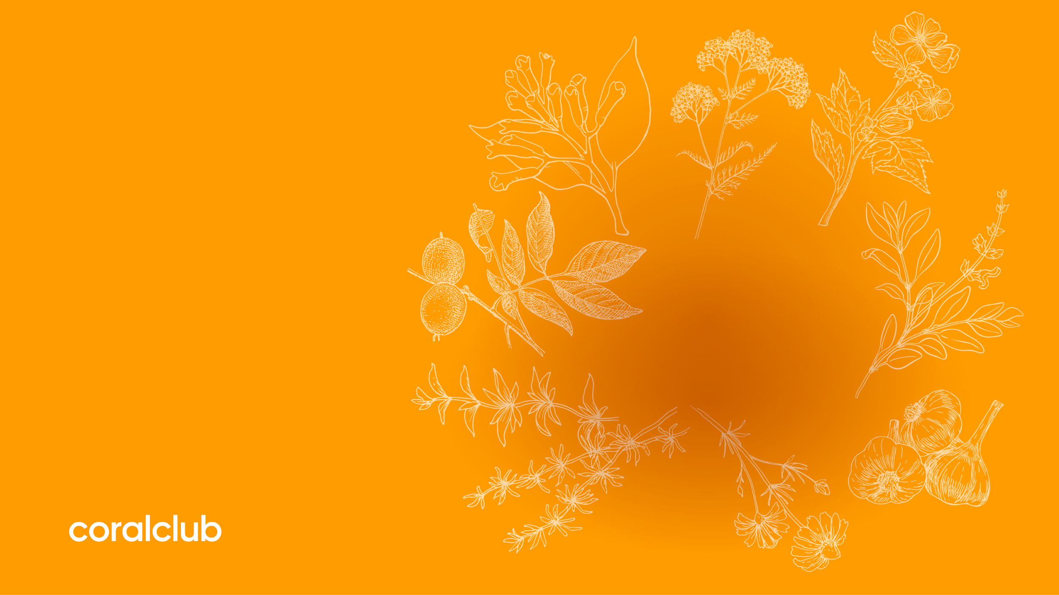
Parashield
для защиты
от паразитов

Slide 2
19,5%
заражены
В МИРЕ БОЛЕЕ
1,5 МЛРД ЧЕЛОВЕК
ЗАРАЖЕНЫ
ГЕЛЬМИНТАМИ
7,53 млрд
население земли
Notes:
По данным Всемирной организации здравоохранения:
в мире более около 1,5 млрд человек заражены гельминтами, передающимися через почву (https://www.who.int/news-room/fact-sheets/detail/soil-transmitted-helminth-infections. Данные на март 2019 года. Это каждый пятый житель земного шара.
На территории России регистрируется около 2 млн случаев различных гельминтозов, чаще всего гельминтами страдают дети (1 270 чел на 100 тыс. населения в 2014 году).
По данным медицинской статистики, в Украине ежегодно регистрируется 300–400 тысяч случаев гельминтозов, из них 80% – среди детей.**
В Республике Казахстан в 2015 году было зарегистрировано около 17 500 случаев гельминтозов (443 чел на 100 тыс. населения). **
Истинная зараженность населения в несколько раз выше из-за зачастую бессимптомного течения болезни!

Slide 3
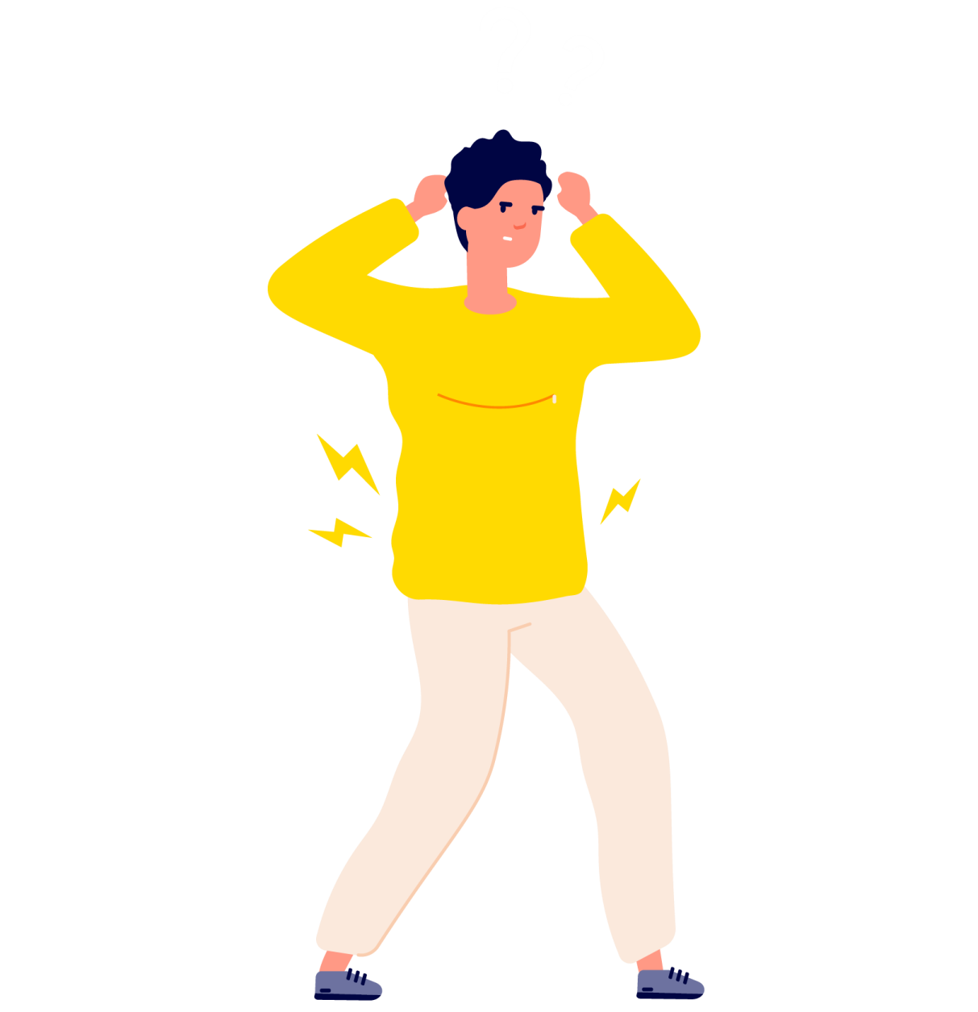
ВНАЧАЛЕ МЫ МОЖЕМ
НЕ ЗАМЕЧАТЬ
ПРОБЛЕМУ
Паразитарные инфекции маскируются под известные болезни.
Они не имеют специфических симптомов, поэтому распознать
их непросто.

Slide 4
ОБРАТИТЕ ВНИМАНИЕ
НА СИМПТОМЫ:
недомогание,
слабость, утомляемость
аллергия (сыпь
на коже, кашель, приступы астмы)
храп или скрежет
зубами во сне
бессонница
сниженный или повышенный
аппетит
тошнота, рвота
без отравления,
боли в животе
зуд в области
анального отверстия
(часто при острицах)
бессимптомное
повышение
температуры
потеря веса
при хорошем
аппетите
боли в мышцах
и суставах
без нагрузок
воспаленные
или увеличенные
лимфоузлы
диарея
или запоры

Slide 5
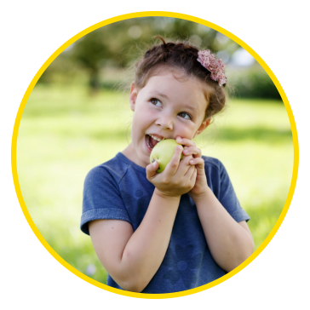
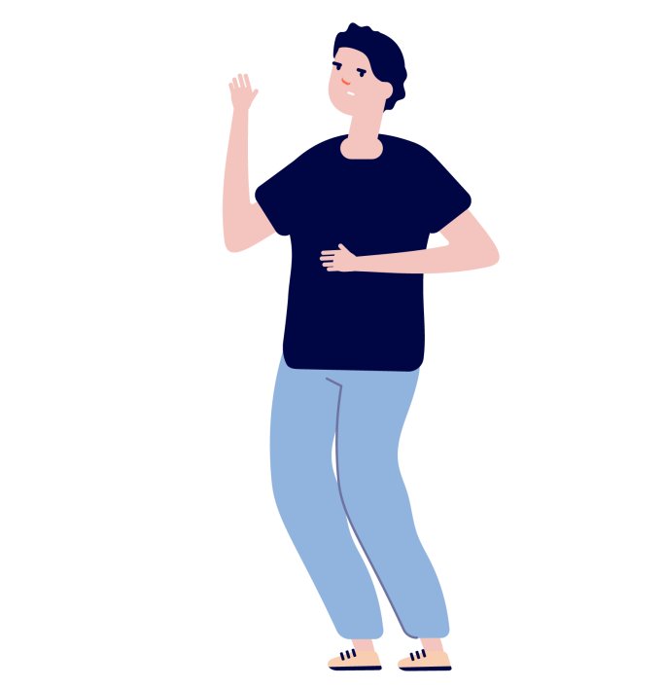
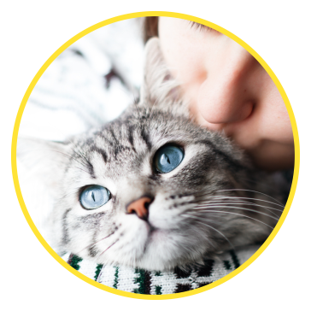
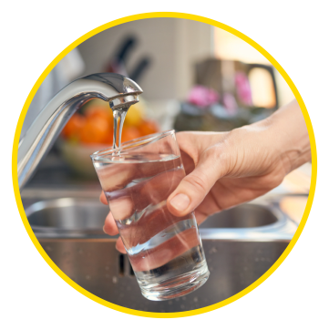
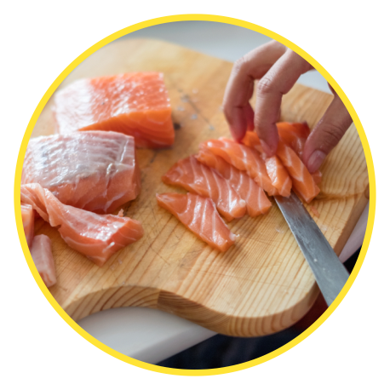
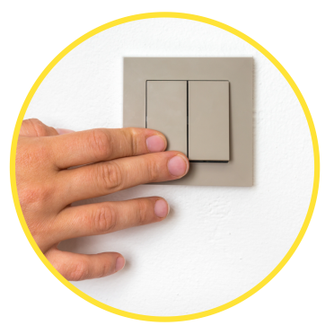
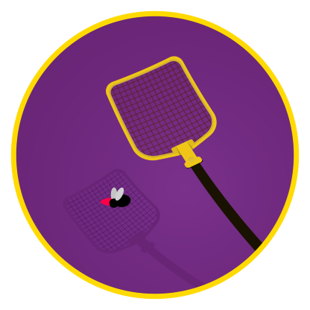
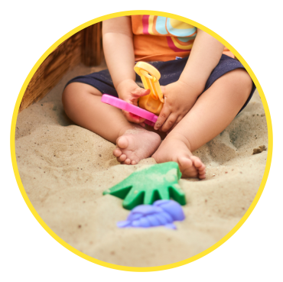
ИСТОЧНИКАМИ ГЕЛЬМИНТОВ
МОГУТ БЫТЬ
немытые овощи
и фрукты
домашние
животные
неочищенная вода
кухня
выключатели
и дверные ручки
детские площадки
общественный
транспорт
насекомые
Notes:
Как паразиты попадают в организм?
Грязные руки. Заразиться можно не только через свои грязные руки, но и через руки продавцов, работников сферы общественного питания.
Общественные места — поручни в транспорте, ручки дверей, номерки в театрах и ресторанах.
Деньги — «кладезь» паразитов и их личинок.
Зараженные продукты питания — плохо вымытые фрукты, овощи, зелень, недожаренные, недоваренные или сырые мясо и рыба, неправильно приготовленная икра.
Насекомые. Кровососущие насекомые, укусившие больной организм, могут передать при укусе личинки глистов. Мухи на своих лапках и хоботке переносят яйца глистов на продукты питания.
Открытые водоемы. При купании личинка паразита проникает через кожу или слизистые оболочки, вода с личинками может случайно попасть в рот.
Некипяченая вода — цисты лямблий обнаруживаются в хлорированной воде из-под крана.
Домашние животные. Шерсть животных — это переносчик яиц глистов. Яйца остриц, упавшие с шерсти, сохраняют жизнеспособность до 6 месяцев и через пыль, игрушки, ковры, нательное и постельное белье, руки попадают в пищевой тракт. Собака через влажное дыхание рассеивает яйца на расстояние до 5 метров (кошка — до 3 метров). Фекалии, содержащие яйца глистов, высыхая, разносятся ветром, и все это мы вдыхаем вместе с пылью!
На открытых продуктах, которые продаются с лотков на улице (например, развесное печенье), в ветреный день можно обнаружить яйца нескольких видов паразитов!

Slide 6
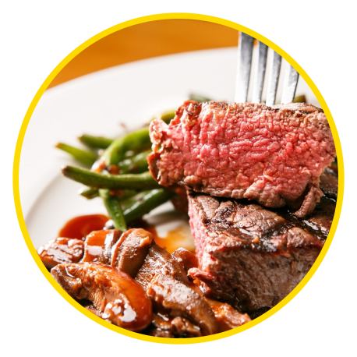
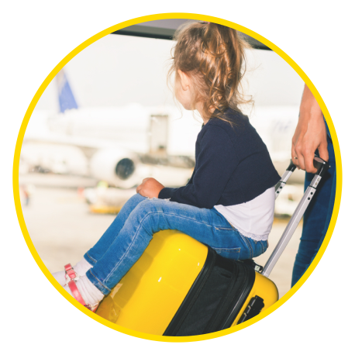
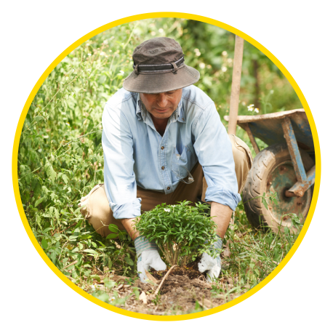
ПАРАЗИТАМИ МОЖЕТ ЗАРАЗИТЬСЯ ПРАКТИЧЕСКИ ЛЮБОЙ ЧЕЛОВЕК
ПРИВЫЧКИ ПИТАНИЯ
(стейки с кровью, суши, тунец, селедка, соленое сало, вяленая рыба и мясо)
ЛЮБОВЬ
К ПУТЕШЕСТВИЯМ
ОБРАЗ ЖИЗНИ (походы, дачные работы)

Slide 7
РИСК ЗАРАЖЕНИЯ
УВЕЛИЧИВАЕТСЯ ПРИ:
сниженном
иммунитете
ослабленной секреции желудка
заболеваниях желчного пузыря
неправильном
питании
нарушении микрофлоры кишечника
нарушении активности ферментов (ферментопатии)
Notes:
В норме желудочный сок должен уничтожать яйца глистов и некоторых других паразитов.

Slide 8
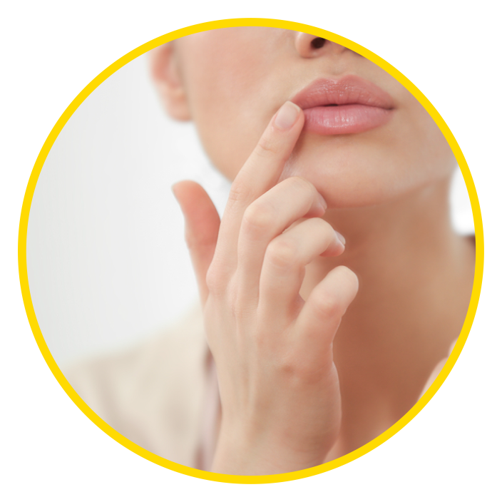
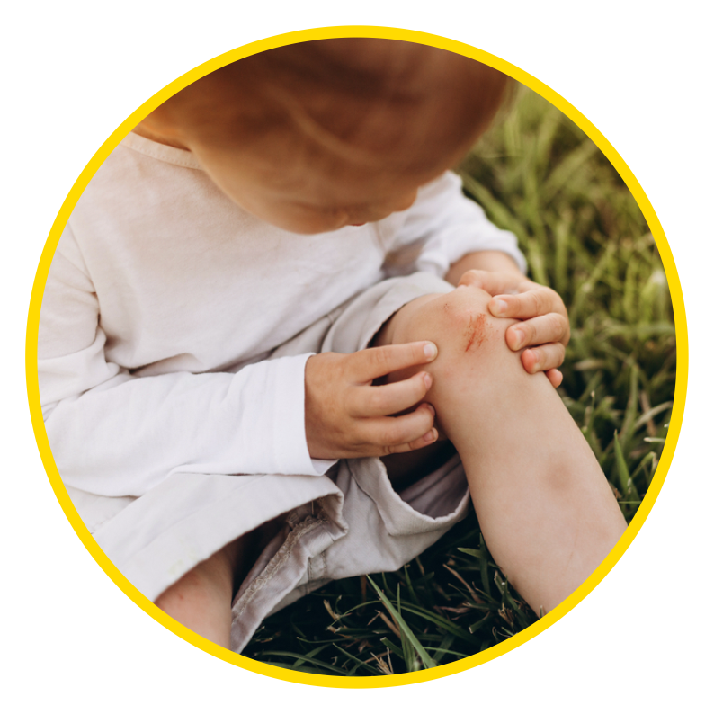
В РЕЗУЛЬТАТЕ В ОРГАНИЗМ
МОГУТ ЛЕГКО ПОПАСТЬ ПАРАЗИТЫ
через полость рта, раны
или порезы
ПАРАЗИТЫ — ОРГАНИЗМЫ, КОТОРЫЕ ЖИВУТ НА ПОВЕРХНОСТИ ИЛИ ВНУТРИ ДРУГОГО ОРГАНИЗМА (ХОЗЯИНА) ЗА СЧЕТ ЕГО ПИТАТЕЛЬНЫХ ВЕЩЕСТВ.
Notes:
ПАРАЗИТЫ (от греч. parasitos — сотрапезник) — это организмы, живущие на поверхности или внутри другого организма (хозяина), извлекая из него питательные вещества. Хозяин не извлекает никакой пользы от такого сожительства, ткани его тела повреждаются, наступает общее истощение.
Гельминтозы — группа наиболее распространенных и массовых паразитарных болезней человека.

Slide 9
КАК ПАРАЗИТЫ ДЕЙСТВУЮТ
В ОРГАНИЗМЕ ЧЕЛОВЕКА
ПРОНИКАЮТ
В ВИДЕ ЯИЦ
РАСПРОСТРАНЯЮТСЯ
ПО ОРГАНИЗМУ
РАЗМНОЖАЮТСЯ
Повреждают ткани,
прикрепляются
к стенкам кишечника
Вылупляются личинки,
попадают в кровоток
Кровь разносит личинки, паразиты оседают в органах
Слабость
Раздражительность
Перепады настроения
Рассеянность
Головные боли
Высыпания на коже
Нерегулярный стул
Боли в животе

Slide 10
КАК ПАРАЗИТЫ ДЕЙСТВУЮТ
В ОРГАНИЗМЕ ЧЕЛОВЕКА
ОТРАВЛЯЮТ
ОРГАНИЗМ
ПИТАЮТСЯ
Паразиты всасывают полезные
вещества нашего организма
Выделяют
ядовитые ферменты
Аллергия
Инфекции
Бессонница
Отравление
Сбой работы органов

Slide 11
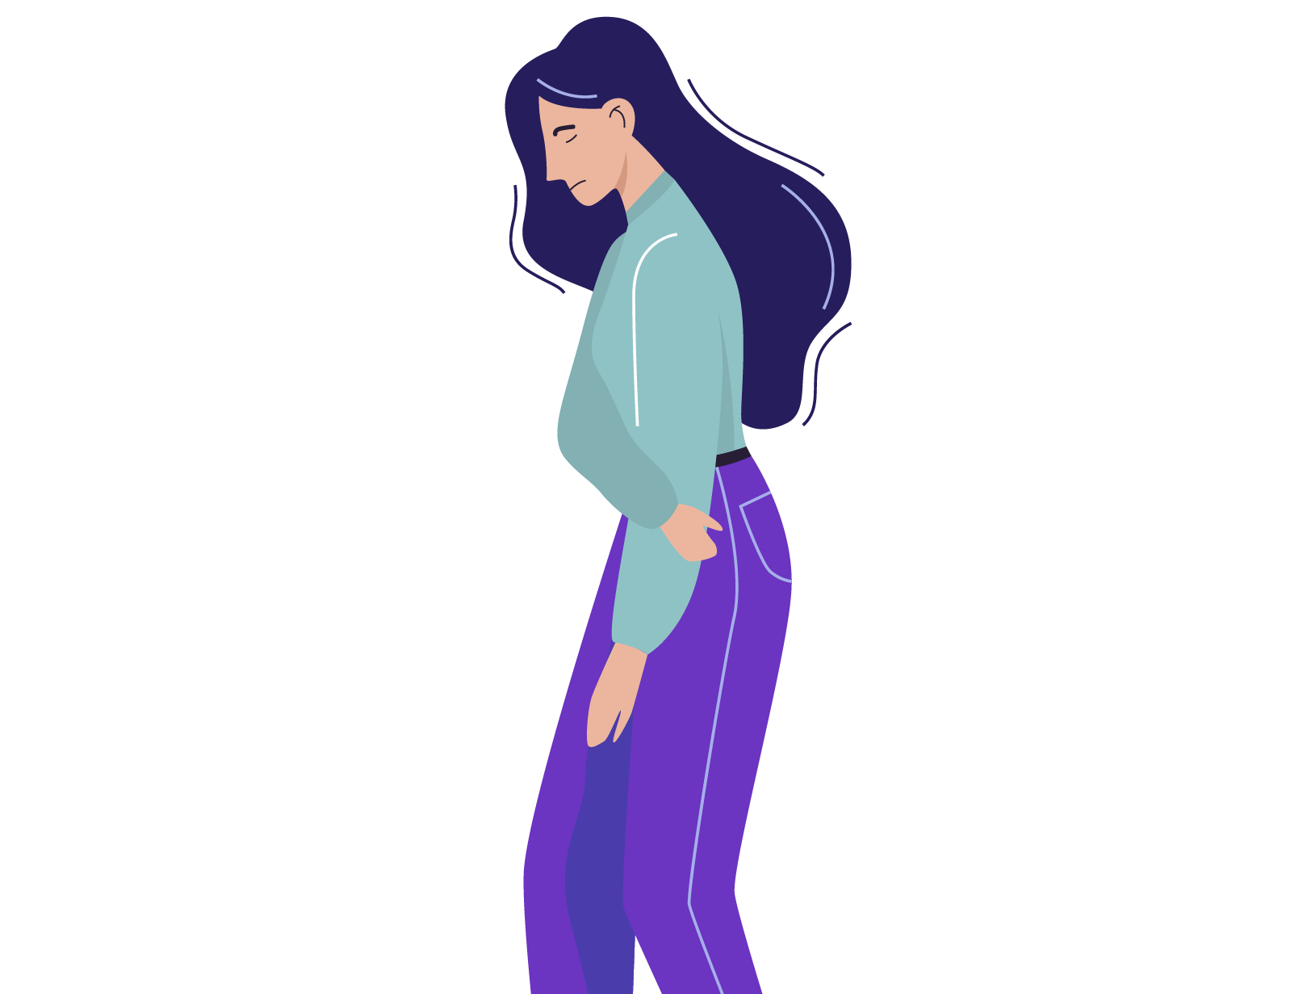
ПОСЛЕДСТВИЯ ДЛЯ ОРГАНИЗМА
Личинки паразитов могут разноситься с кровью по всему
организму и вызывать:
- пневмонию
- удушье при проникновении
в дыхательные пути
- гнойные плевриты
- перитонит
- непроходимость кишечника
- нарушение микрофлоры
и кислотности кишечника
- панкреатит
- абсцессы печени
- накопление токсинов
- холецистит
- пороки развития
плода
- ослабление
иммунитета

Slide 12
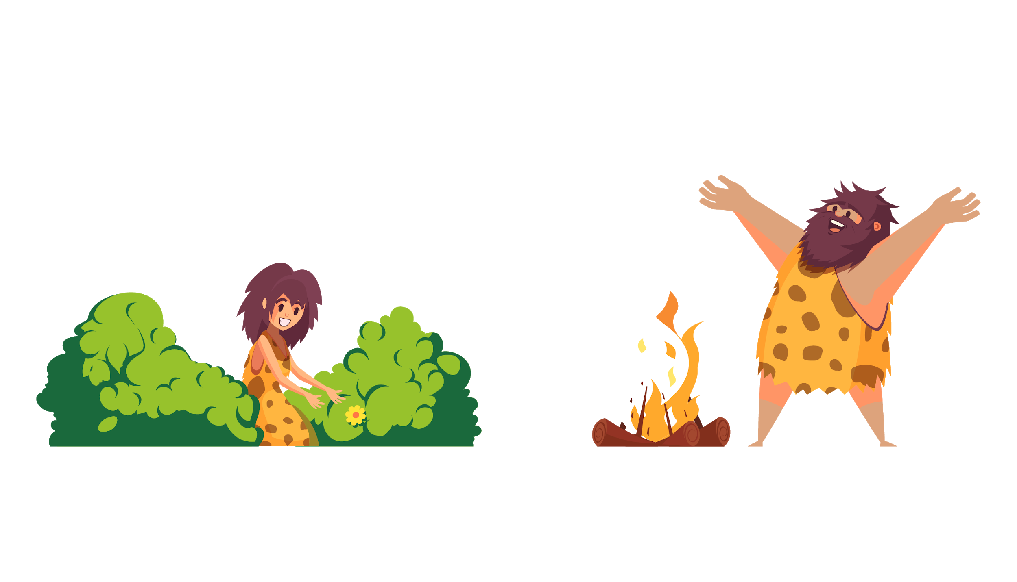
ПАРАЗИТЫ БЫЛИ
ИЗВЕСТНЫ С ДРЕВНОСТИ
Человек всегда жил по соседству
с паразитами и научился бороться
с ними с помощью растений.
Notes:
Самые ранние из найденных останков паразитов обнаружены в северном Чили и датируются приблизительно 5900 годом до н. э
Паразиты были известны с древности. Они упоминаются в трудах Гиппократа (460-375 гг. до н.э.) и Аристотеля (384-322 гг. до н.э.), Авиценны и других древних авторов. Аристотель приводил данные об аскаридах, тениях, острицах, цистицеркозе свиней. Гиппократ впервые предложил термин «helmins», откуда произошло слово «гельминт». Ибн Сина (Авиценна) описал патологию у животных при гельминтозах и предложил средства для их лечения.
Изобретение в XVII столетии голландским исследователем А. Левенгуком микроскопа открыло новую эру в истории биологии и положило начало микробиологии и детальному изучению микроорганизмов, в том числе паразитов.
Ученые стали искать новые методы борьбы с паразитами и применять на практике наиболее успешные из них.

Slide 13
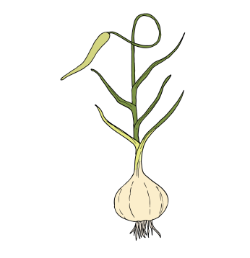
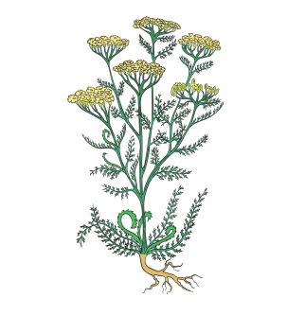
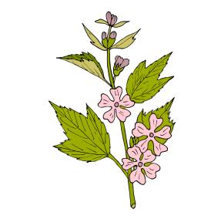
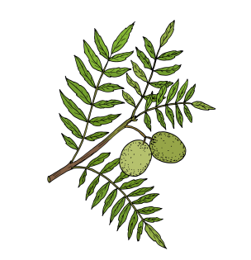
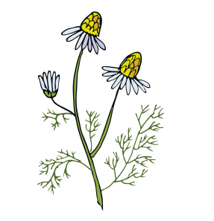
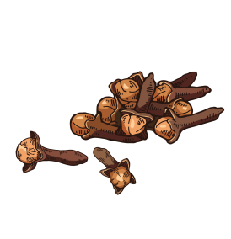
ФИТОПОДХОД КАК МЕТОД БОРЬБЫ
И ПРОФИЛАКТИКИ
Современный фитоподход к борьбе с паразитами основан
на использовании экстрактов растений, что позволяет:
увеличить концентрацию активных компонентов;
повысить эффективность фитокомплекса.
алтей
душица
черный орех
тимьян
чеснок
шалфей
тысячелистник
ромашка
гвоздика
Notes:
Ученые на протяжении тысячелетий искали способы борьбы против паразитов и экспериментировали с различными растениями, полагая, что если природа создала паразитов, значит, она должна была позаботиться и о защите от них.
В результате путем проб и ошибок были отобраны наиболее эффективные растения. Было выяснено, что противоглистная активность частей одного и того же растения (корни, бутоны, плоды, листья, скорлупа) может отличаться.

Slide 14
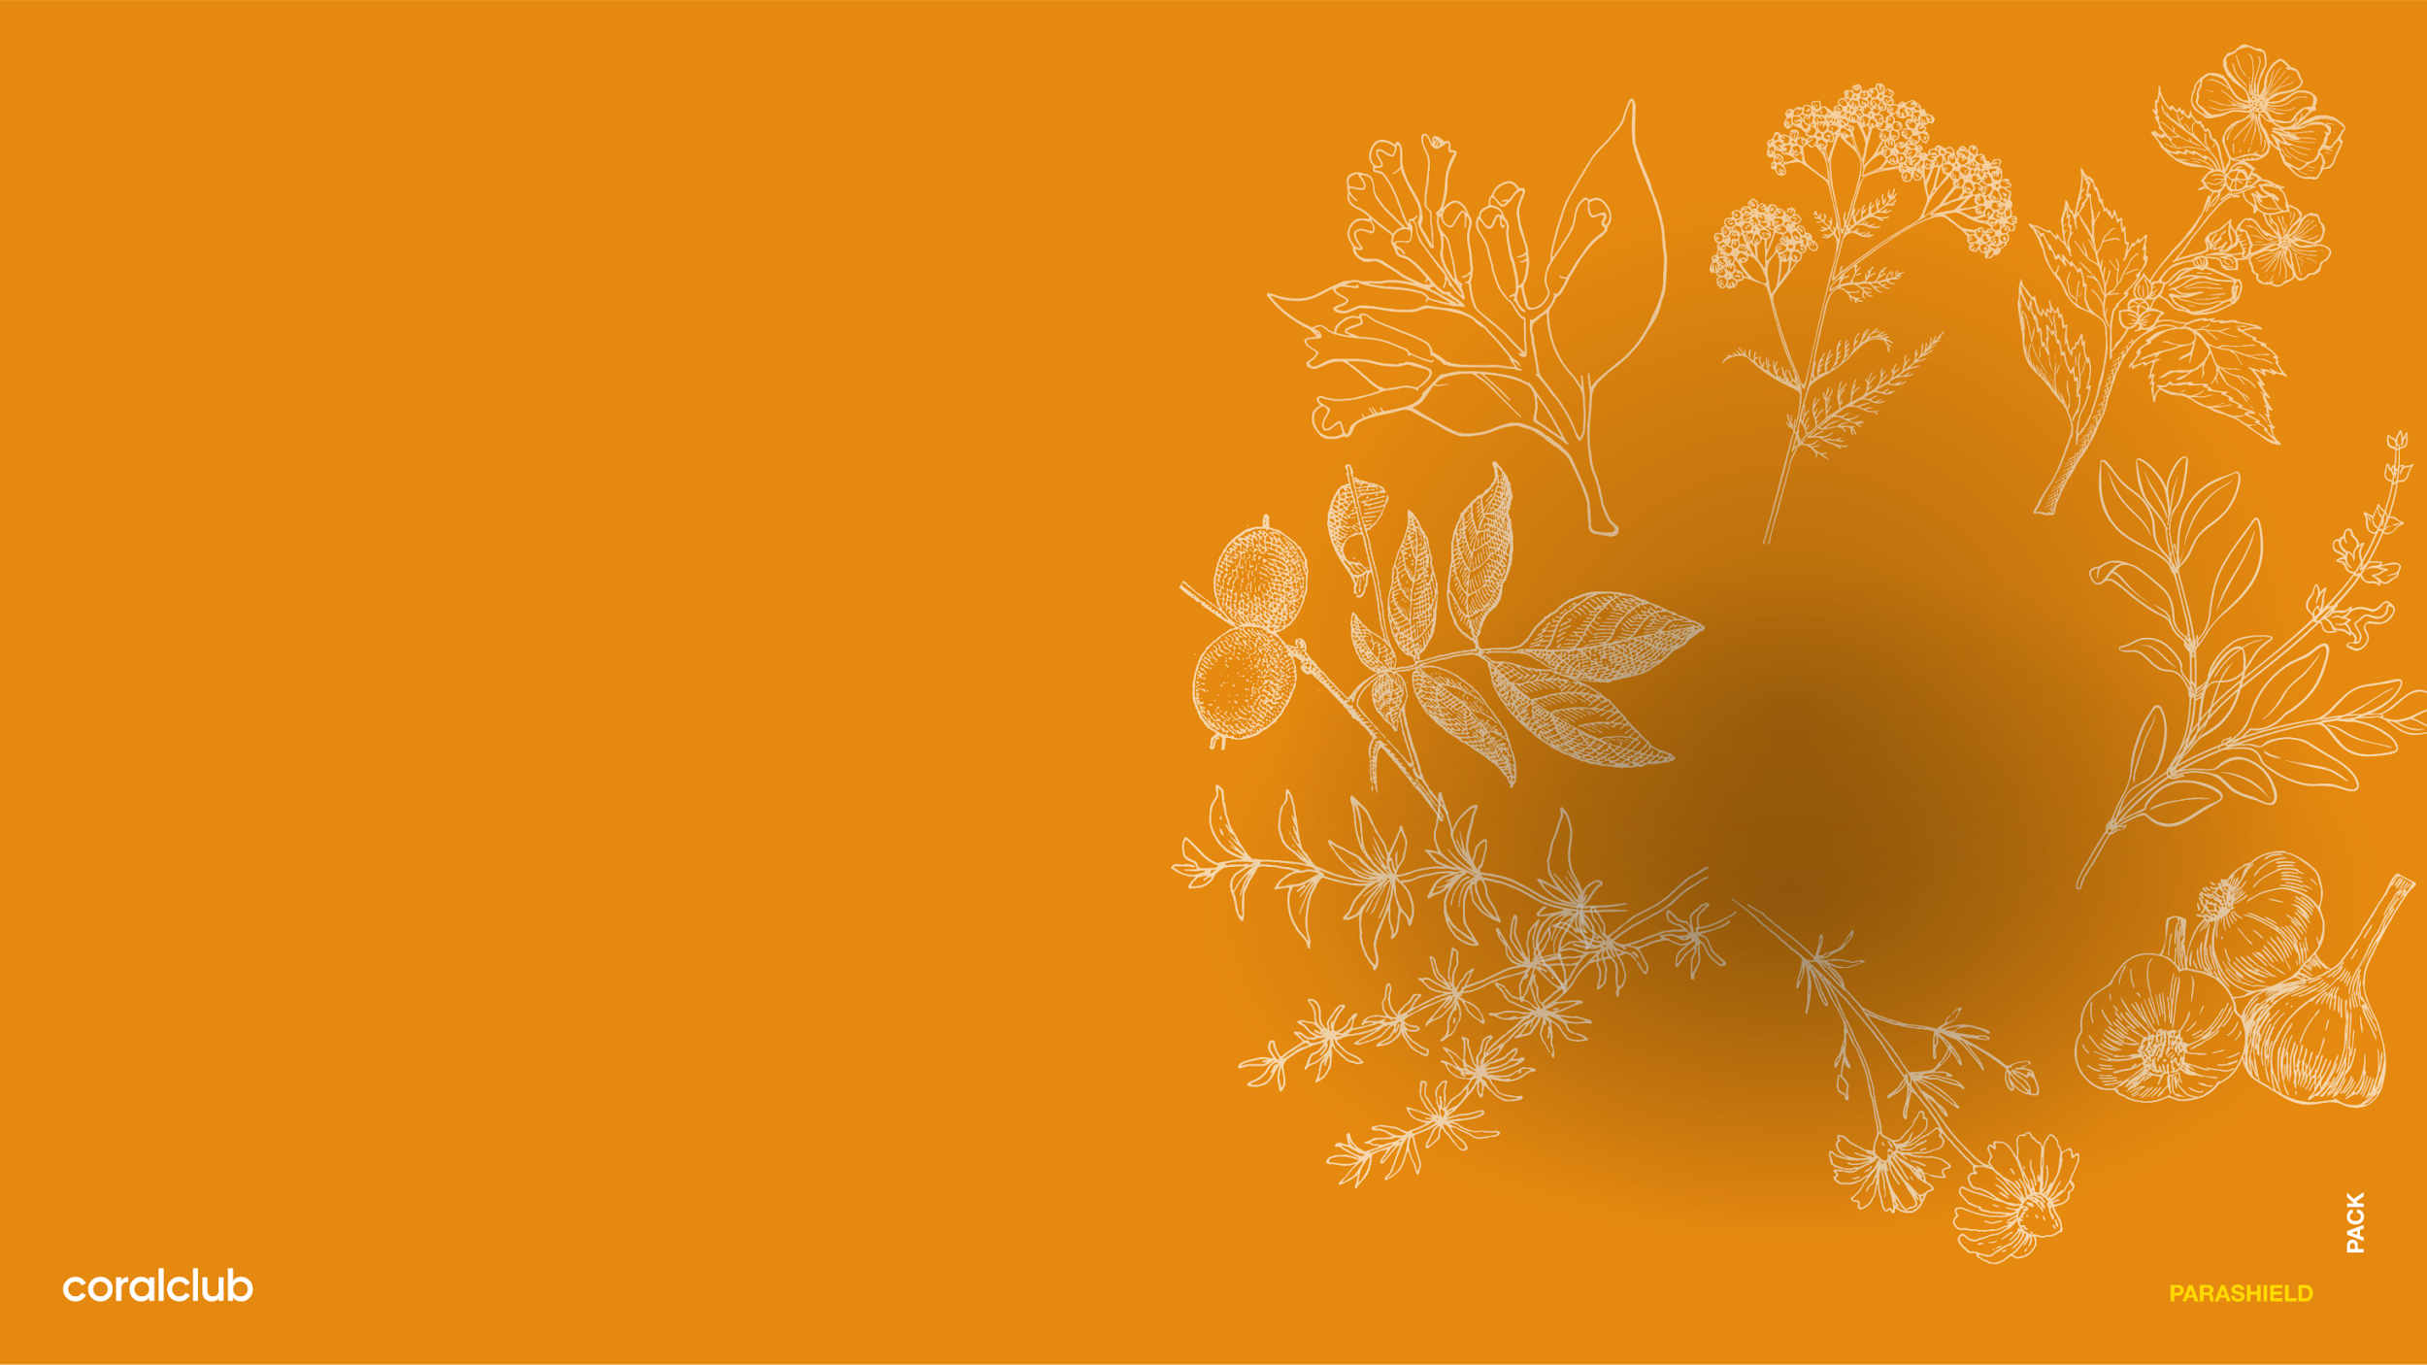
КОМПЛЕКСНОЕ РЕШЕНИЕ
ДЛЯ ЗАЩИТЫ ОТ ПАРАЗИТОВ
В ОДНОЙ КОРОБКЕ
защита от паразитов;
очищение организма;
восстановление микрофлоры кишечника;
укрепление иммунитета;

Slide 15
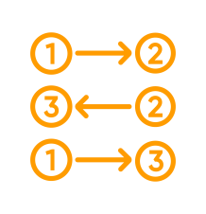
ИЗБАВЬТЕСЬ ОТ ЛИШНЕГО
С PARASHIELD
5 продуктов: ПараФайт,
Корал Бурдок Рут, МСМ,
Супер-Флора, Корал-Майн
30 дней
натуральные компоненты: растительные экстракты, пробиотики, органическая сера, минеральные соли
четкая схема
приема

Slide 16
СИНЕРГИЯ КОМПОНЕНТОВ
И КОМПЛЕКСНЫЙ ПОДХОД
МСМ
защищает
от аутоиммунных
реакций
ПАРАФАЙТ
нейтрализует
и выводит паразитов
СУПЕРФЛОРА
восстанавливает
здоровую микрофлору
КОРАЛ БУРДОК РУТ
очищает организм
от токсинов,
вызванных паразитами
КОРАЛ-МАЙН
ускоряет выведение токсинов
Notes:
Жизнедеятельность гельминтов оказывает токсическое влияние на организм хозяина, меняет биоценоз и кислотность кишечника (снижается pH, уменьшается количество лакто-и бифидобактерий, увеличивается численность патогенной микрофлоры), ослабляет иммунитет. Эти последствия паразитарного заболевания необходимо устранять: сорбировать и выводить токсины, увеличивать численность нормальной микрофлоры. Иначе противопаразитарный курс нельзя назвать завершенным.
Интересно, что присутствие в организме паразитов сдерживает некоторые аллергические реакции, поэтому противопаразитарный курс может вызвать всплеск аллергии.

Slide 17
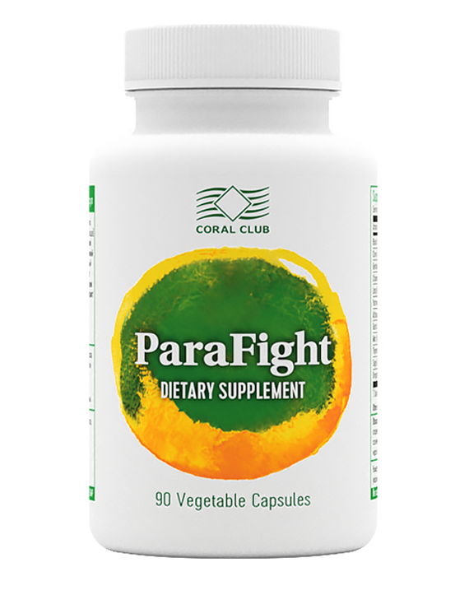
ПАРАФАЙТ —
ВЫВОДИТ ПАРАЗИТОВ
экстракты 12 растений-антигельминтиков;
комплексное противопаразитарное действие;
помогает выводить токсины;
способствует восстановлению слизистой кишечника.
Notes:
Противопаразитарный комплекс широкого спектра действия на основе 12 растительных экстрактов-антигельминтиков. Защищает слизистую оболочку кишечника и способствует детоксикации организма.
ЭКСТРАКТ ЛИСТЬЕВ ЧЕРНОГО ОРЕХА
Биоактивные вещества экстракта — танины и горькие гликозиды — действуют на половозрелые особи глистов и их личинки. Воздействует также на лямблии, плазмодии, грибы рода Candida. Способствует улучшению функций кишечника — расслабляет гладкую мускулатуру, уменьшает раздражение слизистых оболочек, ускоряя их заживление.
ЭКСТРАКТ КОРНЯ ГОРЕЧАВКИ
Действенный природный антигельминтик. Содержащийся в растении генциопикрин способен блокировать жизнедеятельность одного из наиболее опасных паразитов Тохосаrа canis на ранней стадии его развития.
ЭКСТРАКТ ПЛОДОВ ПЕРЦА
Содержит пиперин, обладающий антисептическим действием, особенно в отношении бактерий рода Heliсobacter и грибов рода Candida.
ЭКСТРАКТ ТИМЬЯНА
Источник тимола, который особенно эффективен в отношении экзотических гельминтов анкилостомы и некатора.
ЭКСТРАКТ ЧЕСНОКА
Повышает защитные силы организма, помогает при самых различных проблемах со здоровьем, в том числе и при паразитарных инфекциях.
ЭКСТРАКТ ЦВЕТКОВ РОМАШКИ
Ромашка обладает антигельминтными и противопротозойными свойствами в отношении таких паразитов, как острицы, аскариды, анизакиды, бычий цепень, лямблии.

Slide 18
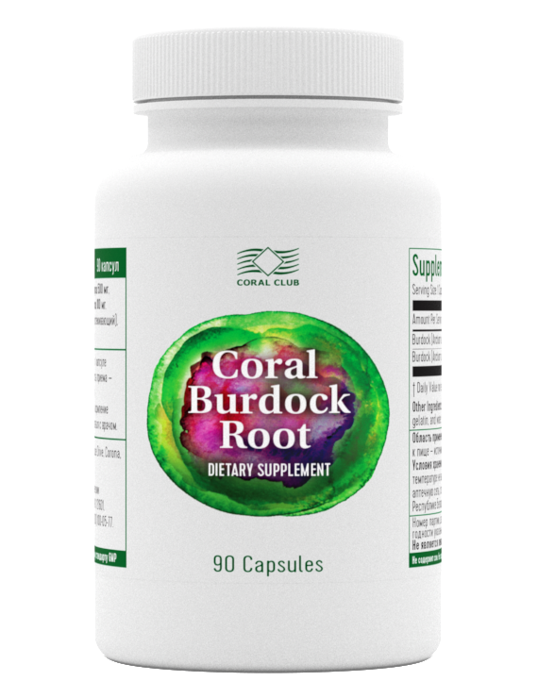
КОРАЛ БУРДОК РУТ —
ОЧИЩАЕТ
ОТ ТОКСИНОВ
улучшает работу почек, печени и желчного пузыря;
выводит токсины;
уменьшает воспалительные процессы в ЖКТ;
способствуют восстановлению микрофлоры кишечника и нормализует процесс пищеварения.
Notes:
Корень лопуха является известным средством для очищения организма. Его активные компоненты оказывают регулирующее воздействие на работу печени, желчного пузыря и поджелудочной железы, способствуют восстановлению тканей желудочно-кишечного тракта и нормализации уровня холестерина.

Slide 19
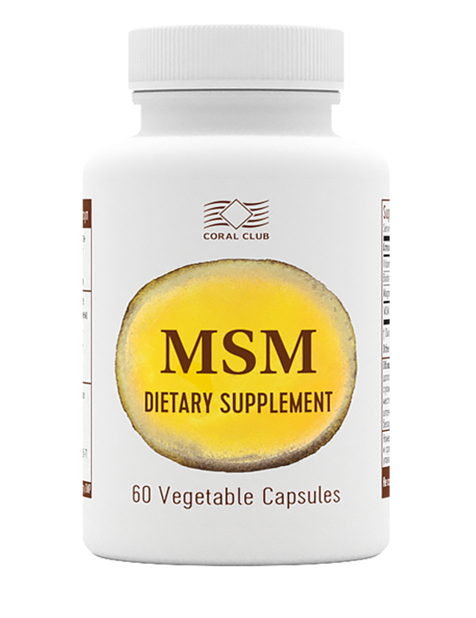
МСМ — ПРОФИЛАКТИКА
АУТОИММУННЫХ РЕАКЦИЙ
защищает от возможных аллергических реакций на фоне прохождения противопаразитарного курса;
снижает окислительный стресс;
улучшает состояние кожи, волос и ногтей.
Notes:
В основе продукта — синергичный комплекс на основе органической серы, витамина С и биотина. Необходим для формирования основных белков соединительной ткани коллагена и кератина, которые поддерживают эластичность суставов, хрящей, связок, кожи, укрепляют структуру волос и ногтей. МСМ улучшает поступление полезных веществ в мышечные ткани, клетки кожи, суставов, хрящей, снижает чувствительность организма к аллергенам.
Ученые выяснили, что присутствие в организме паразитов снижает проявление некоторых аллергий.

Slide 20
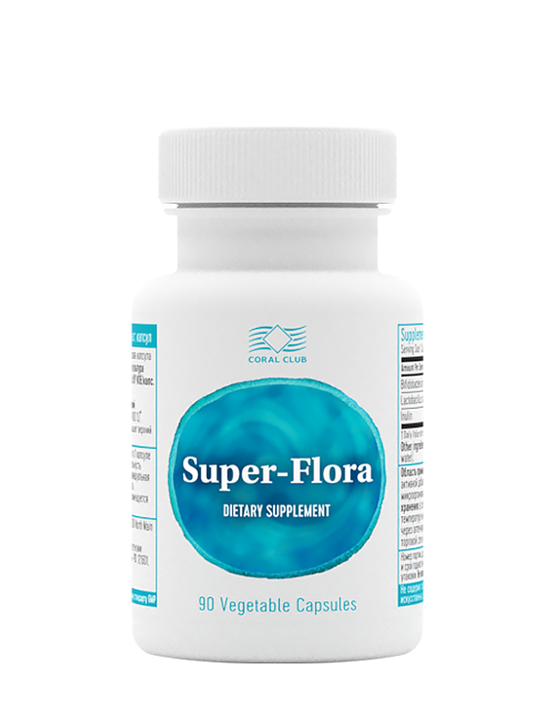
СУПЕР-ФЛОРА —
ВОССТАНАВЛИВАЕТ ЧИСЛЕННОСТЬ ПОЛЕЗНОЙ МИКРОФЛОРЫ
сбалансированная комбинация пробиотиков (бифидо- и лактобактрий) и пребиотика инулина;
восстанавливает нормальную микрофлору кишечника;
улучшает пищеварение
и усвоение полезных веществ.
Notes:
СУПЕР-ФЛОРА — сбалансированная комбинация пробиотиков, которые являются естественной составляющей микрофлоры кишечника человека: лактобактерий Lactobacillus acidophilus, бифидобактерий Bifidobacterium longum и пробиотика инулина для увеличения численности собственных полезных бактерий и восстановления микрофлоры кишечника.

Slide 21
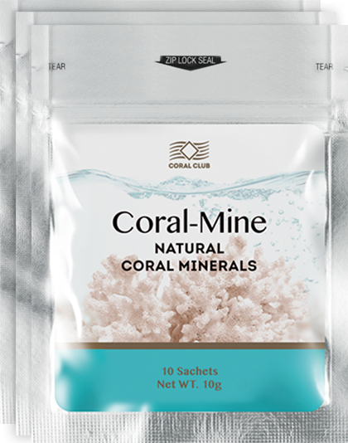
КОРАЛ-МАЙН —
УСКОРЯЕТ
ПРОЦЕСС
ОЧИЩЕНИЯ
продукт на основе реликтового коралла для универсального улучшения качества воды;
способствует очищению организма
от токсинов;
источник полезных минералов.
Notes:
Правильная гидратация — основа любой оздоровительной практики, и КМ дает возможность пить мягкую, вкусную воду, обогащенную минералами.
Продукт на основе реликтового коралла для универсального улучшения качества воды.
Это уникальная субстанция. Скелет коралла по своему генному составу очень похож на человеческий и представляет собой комплекс минеральных солей. В основном это соли кальция и магния. В его состав также входят соли калия, натрия, железа, фосфора, серы, кремния, хрома, марганца, цинка и других минералов.
Такой богатый комплекс природных солей оказывает регулирующее действие на минеральный баланс в организме, таким образом нормализуя деятельность жизненно важных систем и органов.
Помещенный в воду пакет-саше с Coral-Mine обогащает ее полезными минералами, улучшая физиологическую полноценность воды.

Slide 22
ПРОФИЛАКТИКА
ПОВТОРНОГО ЗАРАЖЕНИЯ
Соблюдайте осторожность при употреблении термически необработанных мясных
и рыбных блюд
Мойте руки с мылом
или обрабатывайте
их антисептиком
Хорошо мойте фрукты, овощи, зелень перед едой
Не купайтесь в водоемах,
запрещенных для купания
Пейте только качественную, очищенную воду
Мойте руки после контакта
с животными, даже домашними
ВКЛЮЧИТЕ В РАЦИОН ПРОДУКТЫ С АНТИГЕЛЬМИНТНЫМИ СВОЙСТВАМИ: ИМБИРЬ. ЧЕСНОК,
ЧЕРНЫЙ ПЕРЕЦ, КУРКУМУ, МЯТУ

Slide 23
PARASHIELD
набор для защиты от паразитов
защита
от паразитов
очищение
организма
восстановление
микрофлоры
кишечника
укрепление
иммунитета

Slide 24
Parashield
БОНУСНЫЕ БАЛЛЫ
КЛУБНАЯ ЦЕНА
РОЗНИЧНАЯ ЦЕНА
55
6048 руб. 00 коп.
7560 руб. 00 коп.

Slide 25
PARASHIELD
набор для защиты от паразитов
НАБОРЫ
ОТ CORAL CLUB ЭТО
комплексное
действие
компонентов
четкая
последовательность
приема
сохранение привычного
образа жизни
концептуальный подход
к здоровью

Slide 26
Parashield
ИЗБАВЬТЕСЬ ОТ ЛИШНЕГО

